Slide 1
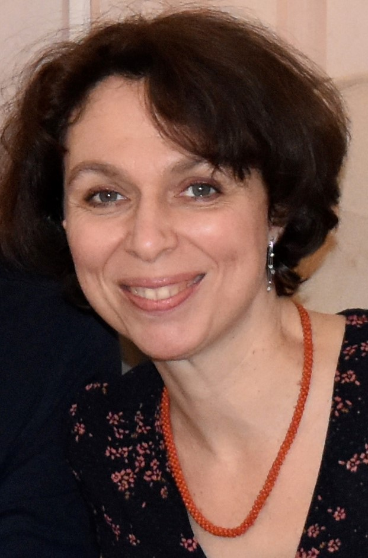
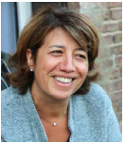
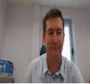
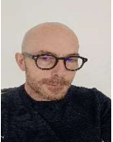
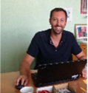
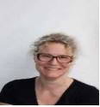
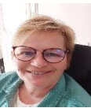
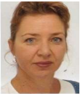
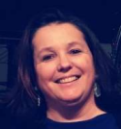
NORMANDIE
Emmanuelle - Responsable EMRG
Elisabeth
Responsable pôle Appui et Synergie
Jean Marie
Responsable de pôle
Chargés de recrutement
Conseillères en évolution et développement professionnel
Fabrice
Guillaume
Gwenaëlle
Sandrine
Nathalie
Sabine

